Slide 1

HMOTNOST
Název školy: Základní škola Karla Klíče Hostinné
Autor: Mgr. Hana Kuříková
Název: VY_32_INOVACE_03_B_12_Hmotnost
Téma: Fyzika 6. ročník
Číslo projektu: CZ.1.07/1.4.00/21.2131

Slide 2
Autor | Mgr. Hana Kuříková
Vytvořeno dne | 25.7.2012
Odpilotováno dne | 16.10.2012 | ve třídě | 6. A
Vzdělávací oblast | Člověk a příroda
Vzdělávací obor | Fyzika
Tematický okruh | Fyzika 6. ročník
Téma | Hmotnost
Klíčová slova | Hmotnost, kilogram,váhy, tuna, metrický cent

Slide 3
Hmotnost
Označení,jednotky,měřidla

Slide 4
Hmotnost
Základní fyzikální veličina
Určuje množství látky v tělese
Označení: m
Základní jednotka: 1 kilogram (kg)
Odvozené jednotky: 1 gram (g)
1 miligram (mg)
1 dekagram (dkg)
1 tuna (t)
1 metrický cent (q)

Slide 5
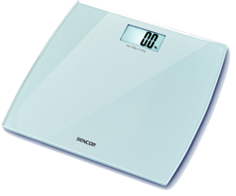
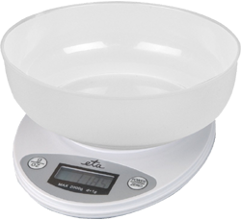
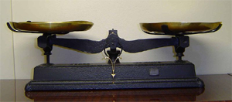
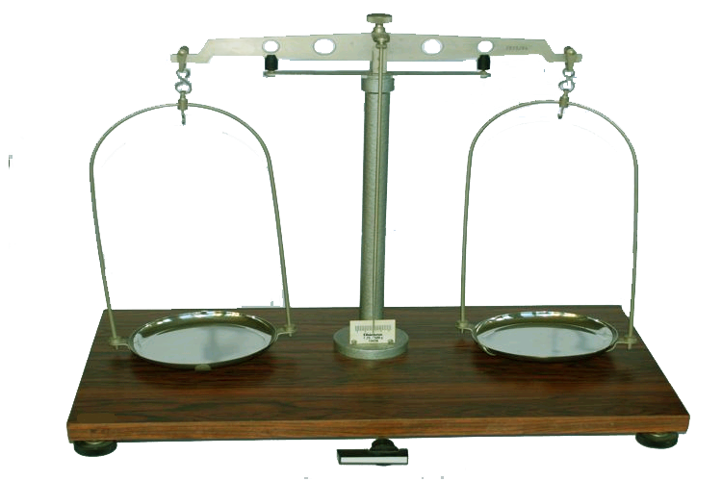
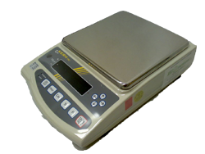
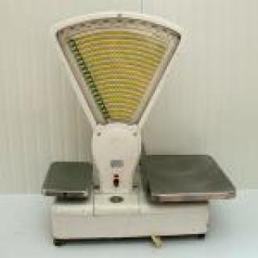
Měřidla hmotnosti
Osobní váha Kuchyňská váha
Laboratorní váhy Obchodní váhy

Slide 6
Jak zapisujeme naměřenou hodnotu hmotnosti
m = 25,6 t
Označení hodnota měření jednotky
Převody jednotek hmotnosti
1 t = 1 000 kg 1 q = 100 kg
1 kg = 1 000 g 1 dkg = 10 g
1 g = 1 000 mg 1 kg = 100 dkg
t q kg dkg g mg
: 10
: 100
: 100
: 10
: 1000
. 10
. 100
. 100
. 10
. 1000

Slide 7
Procvičení
Převeď:
40 kg = ……… g 580 mg = ……… g
3,6 t = ……… kg 490 kg = ……… q
450 g = ……… kg 2,6 t = ……… g
560 q = ……… t 960 mg = ……… kg
56 dkg = ……… g 25 kg = ……… dkg

Slide 8
Procvičení- řešení
40 kg = 40 000 g 580 mg = 0,58 g
3,6 t = 3 600 kg 490 kg = 4,9 q
450 g = 0,45 kg 2,6 t = 2 600 000 g
560 q = 56 t 960 mg = 0,000096 kg
56 dkg = 560 g 25 kg = 2500 dkg

Slide 9
Otázky na závěr
Jak označujeme veličinu hmotnost?
Které jednotky hmotnosti znáš a jaké jsou mezi nimi vztahy?
Vyjádři v kilogramech:
a) 7,5 t, 0,056 t, 560 q
b) 800 g, 7 500 g, 250 dkg

Slide 10
4. Doplň správnou jednotku:
9 kg = 9 000 …… 85 g = 8,5 ……
0,8 q = 80 …… 0,4 t = 4 ……
1 260 g = 1,26 …… 8 g = 0,006 ……
0,5 kg = 500 …… 58 kg= 0,58 ……
5. Převeď na uvedenou jednotku:
45 200 g = ……… kg 25,8 kg = ……… q
15,5 t = ……… kg 3 960 mg = ……… kg
250 g = ……… dkg 0,56 t =……… g
23 t = ……… q 2,58 dkg = ……… g
0,52 kg = ……… g 68 kg = ……… mg

Slide 11
Otázky na závěr- řešení
Jak označujeme veličinu hmotnost? m
Které jednotky hmotnosti znáš a jaké jsou mezi nimi vztahy? t, q, dkg, g, mg
Vyjádři v kilogramech:
a) 7,5 t = 7 500 kg, 0,056 t = 56 kg,
560 q = 5 600 kg
b) 800 g = 0,8 kg, 7 500 g = 7,5 kg,
250 dkg = 2,5 kg

Slide 12
4. Doplň správnou jednotku:
9 kg = 9 000 g 85 g = 8,5 dkg
0,8 q = 80 kg 0,4 t = 4 q
1 260 g = 1,26 kg 8 g = 0,008 mg
0,5 kg = 500 g 58 kg = 0,058 t
5. Převeď na uvedenou jednotku:
45 200 g = 45,2 kg 25,8 kg = 0,258 q
15,5 t = 15 500 kg 3 960 mg = 0,00396kg
250 g = 25 dkg 0,56 t = 560 000g
23 t = 230 q 2,58 dkg = 25,8 g
0,52 kg = 520 g 68 kg = 68 000 000mg

Slide 13
Anotace:
V této prezentaci se žáci seznámí s novou fyzikální veličinou hmotností. Na začátku definujeme hmotnost, označení, jednotky a měřidla. Učitel ukáže žákům jednotlivá měřidla hmotnosti. Žáci u každého měřidla určují použití. Dále si žáci procvičují vztahy mezi převody jednotek hmotnosti. Otázky na závěr žáci samostatně vyřeší do sešitu. Kontrola probíhá na interaktivní tabuli.
Použitá literatura:
Doc. RNDr. Růžena Kolářová, CSc. , PaedDr. Jiří Bohuněk:
Fyzika pro 6. ročník základní školy, 2. vydání 2003 Prometheus, 159 stran, ISBN 80-7196-246-5
Foto: archiv autora
Citace obrazového materiálu:
Dostupný pod licencí GNU Free Documentation License
http://cs.wikipedia.org/wiki/Soubor:Balance_roberval_30kg.jpg
http://cs.wikipedia.org/wiki/Soubor:Vaha_KERN_-_PEJ_2200-2M_-_03.jpg

